Slide 1



TIẾT 2
Nguyễn Phương Hạnh

Slide 2



ÂM NHẠC
KHỞI ĐỘNG

Slide 3





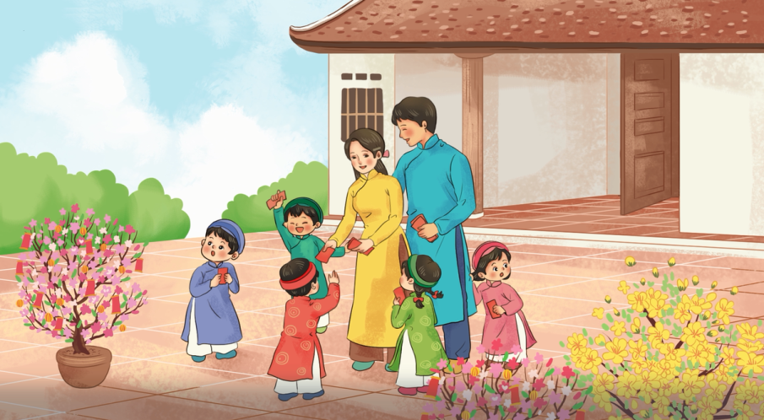
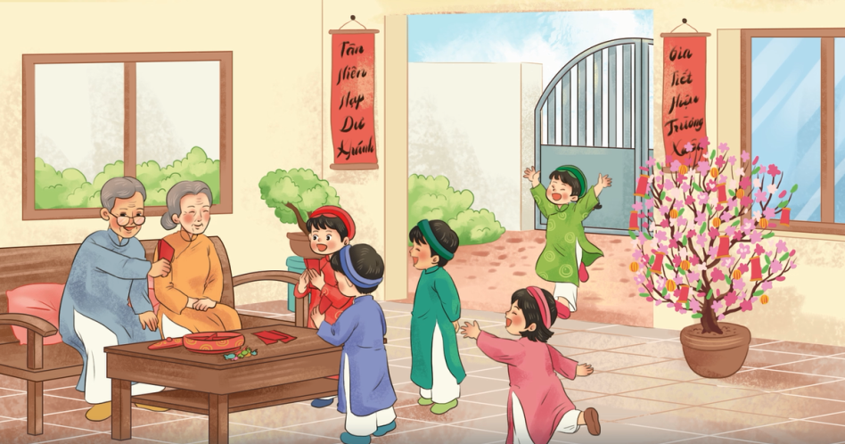

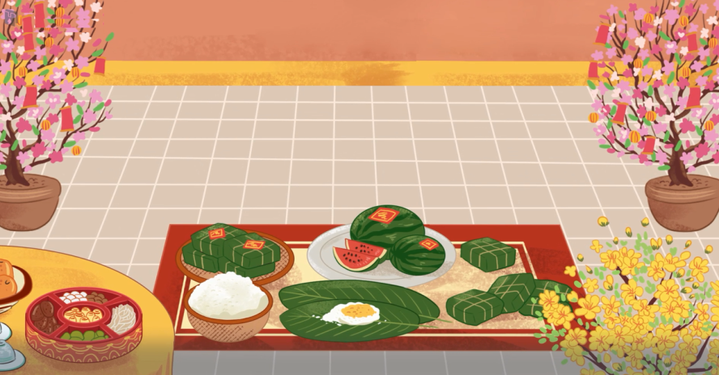
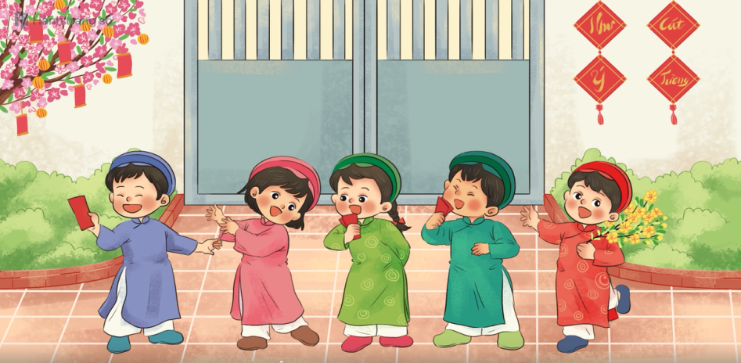



Bức tranh làm các em liên tưởng đến nội dung bài hát nào?
Notes:
3

Slide 4


Tiết 2
Ôn tập bài hát:
XÚC XẮC XÚC XẺ
Nhạc: Nguyễn Ngọc Thiện
Lời: Phỏng theo đồng dao

Slide 5



HÁT KẾT HỢP
VẬN ĐỘNG CƠ THỂ

Slide 6
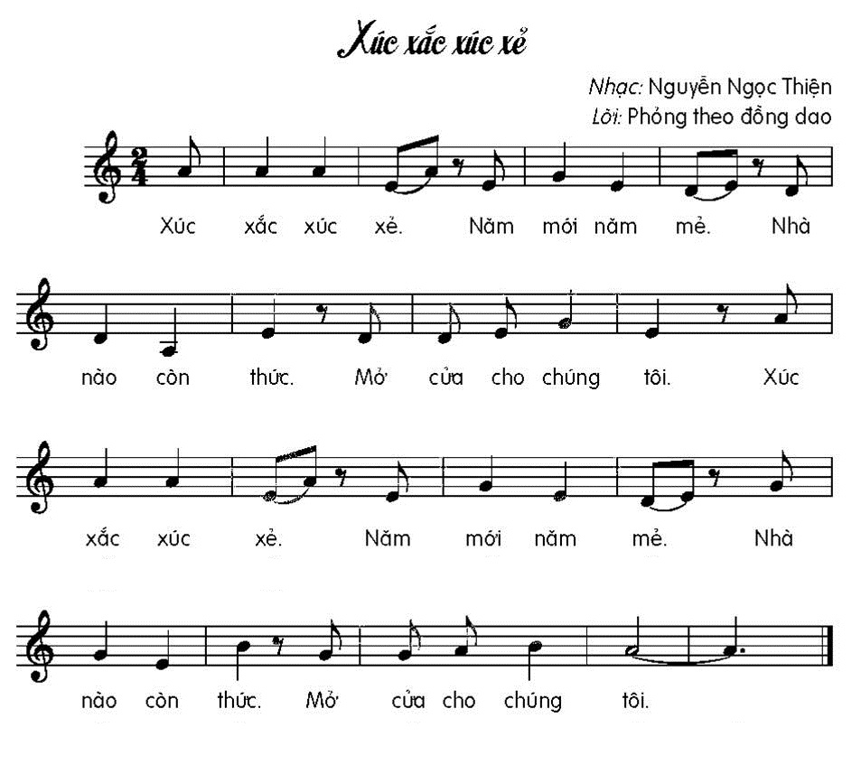




Slide 7
HÁT KẾT HỢP VẬN ĐỘNG
THEO NHỊP ĐIỆU
Notes:
7

Slide 8
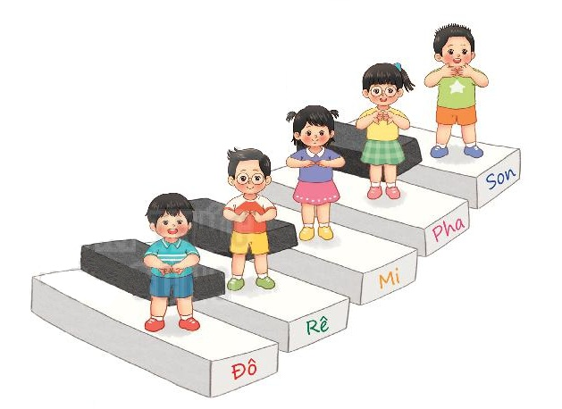

Slide 9
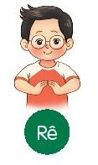




Đọc nhạc
NHỮNG NGƯỜI BẠN CỦA ĐÔ – RÊ - MI

Slide 10
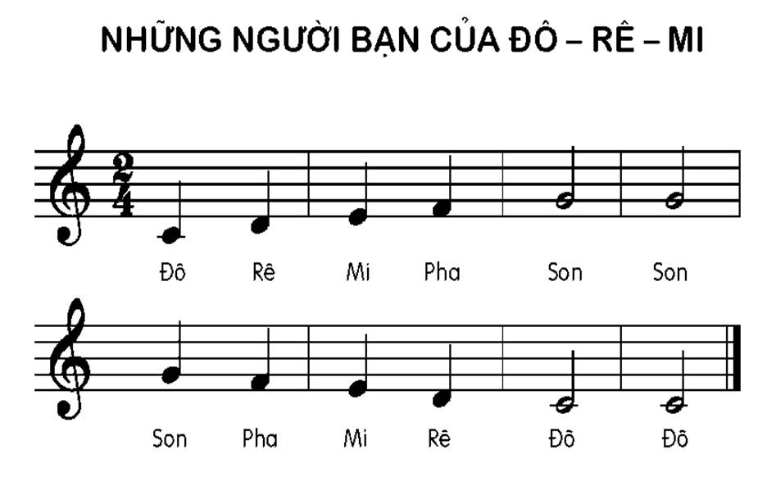
ĐỌC TỪNG CÂU
CÂU 1
Notes:
10

Slide 11
ĐỌC TỪNG CÂU
CÂU 2
Notes:
11

Slide 12
ĐỌC CẢ BÀI
NHẠC ĐỆM
Notes:
12

Slide 13

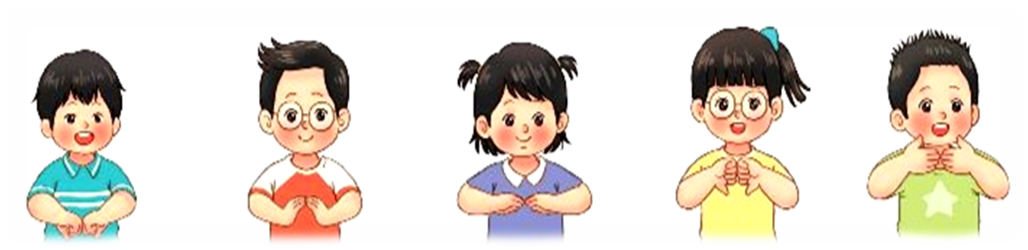
ĐỌC NHẠC
THEO KÍ HIỆU BÀN TAY

Slide 14



Slide 15
ĐỌC VỚI NHẠC ĐỆM
KẾT HỢP GÕ ĐỆM

Slide 17
Tiết 2
Ôn tập bài hát:
XÚC XẮC XÚC XẺ
Đọc nhạc:
NHỮNG NGƯỜI BẠN CỦA ĐÔ-RÊ-MI

